Slide 1
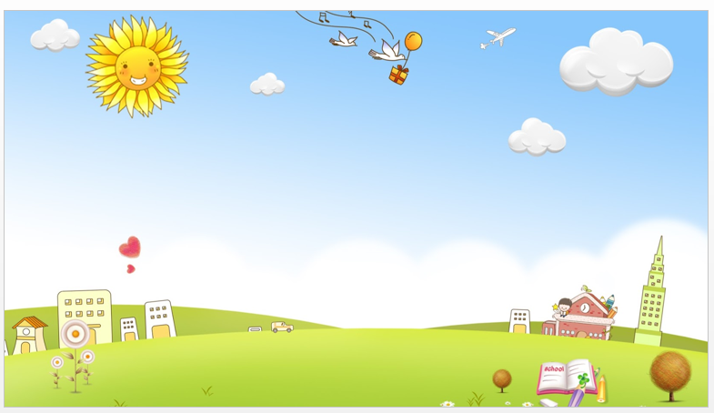

Trường Tiểu học Phúc Lợi
Tuần 25
Toán
Luyện tập (Tr 129)

Slide 2

YÊU CẦU CẦN ĐẠT
- HS thực hiện được: biết cách giải dạng toán “ Bài toán liên quan đến rút về đơn vị“, tính chu vi hình chữ nhật.
- HS vận dụng được: Rèn kĩ năng giải toán “Bài toán liên quan đến rút về đơn vị”, tính chu vi hình chữ nhật.
- HS có cơ hội hình thành và phát triển năng lực phẩm chất: Năng lực tự chủ và tự học. Năng lực giao tiếp và hợp tác. Năng lực giải quyết vấn đề và sáng tạo,hoàn thành nhiệm vụ học tập. Phẩm chất trách nhiệm: Tự giác hoàn thành nhiệm vụ học tập.

Slide 3

KHỞI ĐỘNG
Bài toán : Có 350 chiếc khẩu trang chia đều vào 7 hộp. Hỏi 3 hộp có mấy chiếc khẩu trang?
Bài giải
Mỗi hộp có số chiếc khẩu trang là:
350 : 7 = 50 ( chiếc)
3 hộp có số chiếc khẩu trang là:
50 x 3= 150 ( chiếc)
Đáp số: 150 chiếc khẩu trang

Slide 4
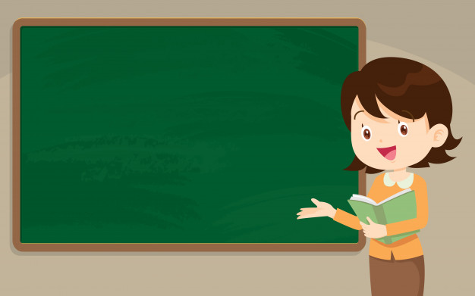

Thứ tư ngày 9 tháng 3 năm 2022
Toán
Luyện tập

Slide 5
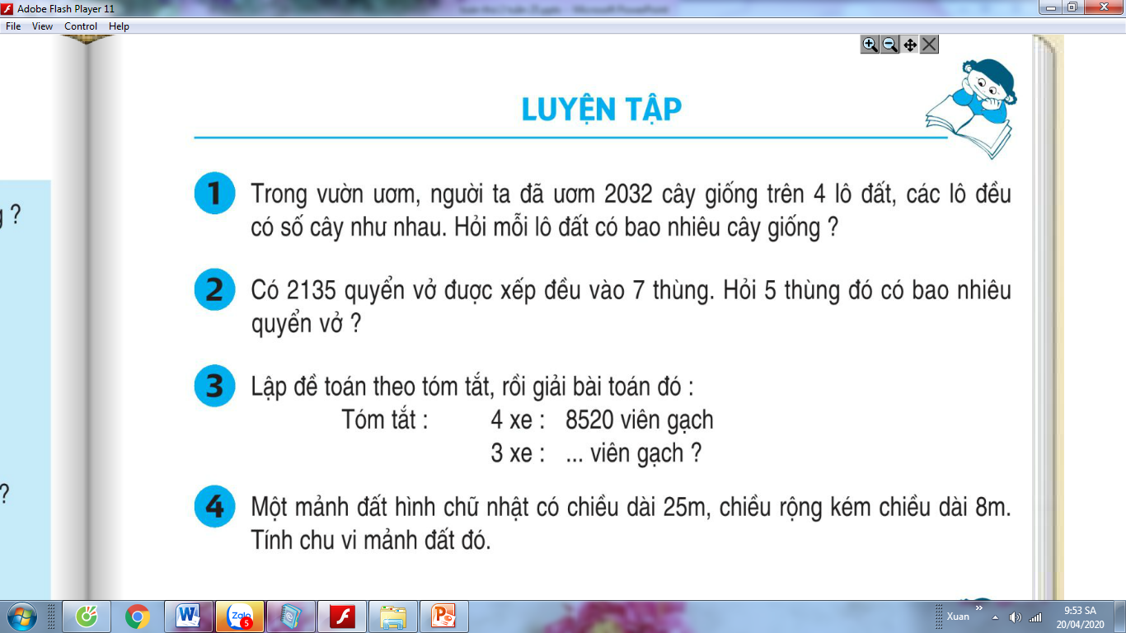


Slide 6
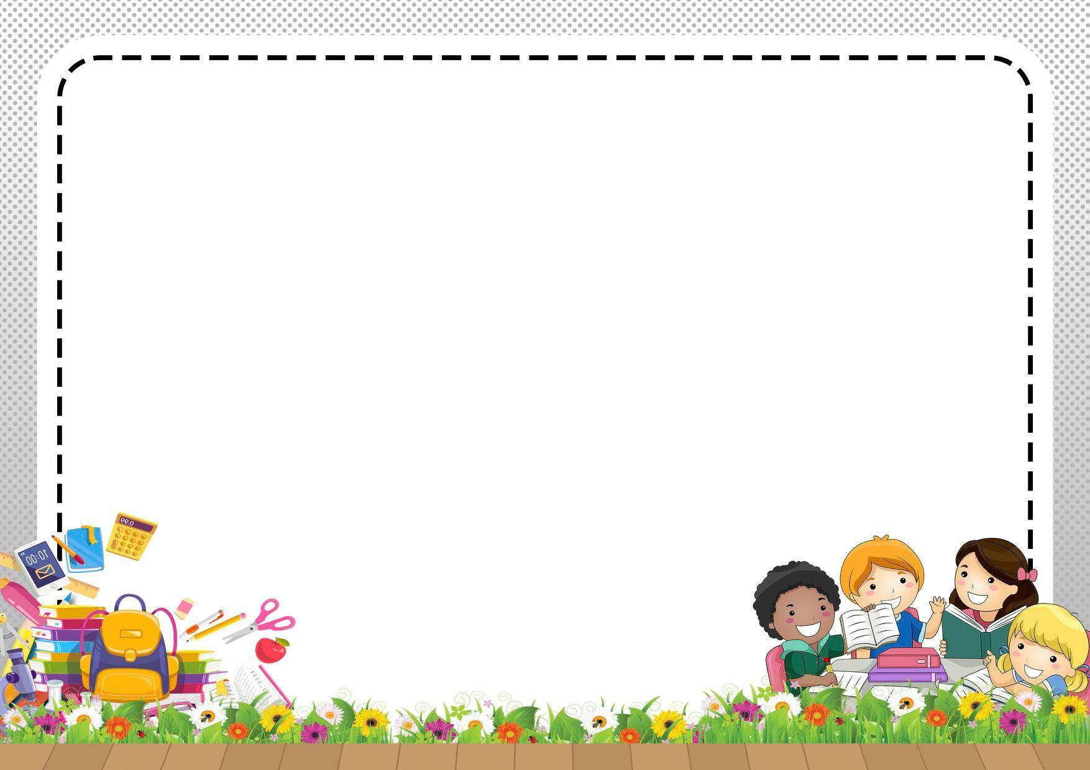

Tóm tắt
Bài giải
Mỗi lô đất ươm được số cây là:
2032 : 4 = 508 ( cây)
Đáp số: 508 cây giống
Thực hiện tóm tắt và giải bài toán vào vở nháp!
4 lô đất: 2032 cây
1 lô đất : .... cây?

Slide 7
Tóm tắt
Bài giải
Mỗi thùng có số quyển vở là:
2135 : 7 = 305 ( quyển)
5 thùng có số quyển vở là:
305 x 5 = 1525 ( quyển)
Đáp số: 1525 quyển vở
Thực hiện tóm tắt và giải bài toán vào vở nháp!
7 thùng: 2135 quyển
5 thùng: ... quyển?

Slide 8
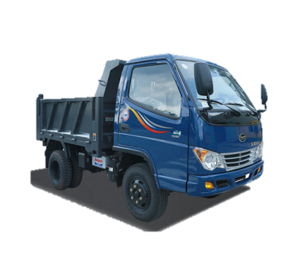

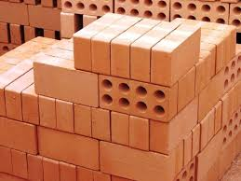
Tóm tắt
:
8520 viên
:
... viên?

Slide 9

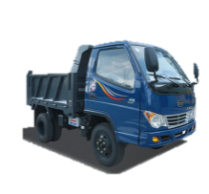
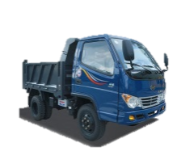
Tóm tắt
:
8520 viên
:
... viên?
Thực hiện giải bài toán vào nháp!
Bài giải
Mỗi xe chở được số viên gạch là:
8520 : 4 = 2130 ( viên)
3 xe chở được số viên gạch là:
2130 x 3 = 6390 ( viên)
Đáp số: 6390 viên gạch

Slide 10

Chu vi HCN : ( CD + CR) x 2 ( cùng đơn vị đo)
Thực hiện tóm tắt và giải bài toán vào vở nháp!
Bài giải
Chiều rộng của mảnh đất hình chữ nhật là:
25 - 8 = 17( m)
Chu vi của mảnh đất hình chữ nhật là:
(25 + 17 ) x 2 = 84( m)
Đáp số: 84 m

Slide 11

CỦNG CỐ

Slide 12

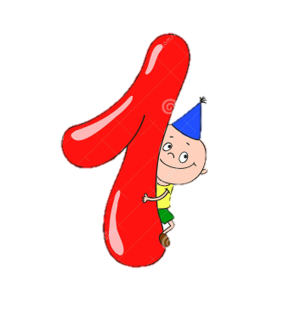

BÀI TOÁN LIÊN QUAN ĐẾN RÚT VỀ ĐƠN VỊ
Tìm giá trị của MỘT phần- Rút về đơn vị
( Thực hiện phép tính chia)
Tìm giá trị của NHIỀU phần bằng nhau
( Thực hiện phép tính nhân)

Slide 13
Hoạt động tiếp nối
Chuẩn bị bài học sau:
Toán
Luyện tập

